Slide 2
二 图形大变身(一)
设计教室装饰图

Slide 3
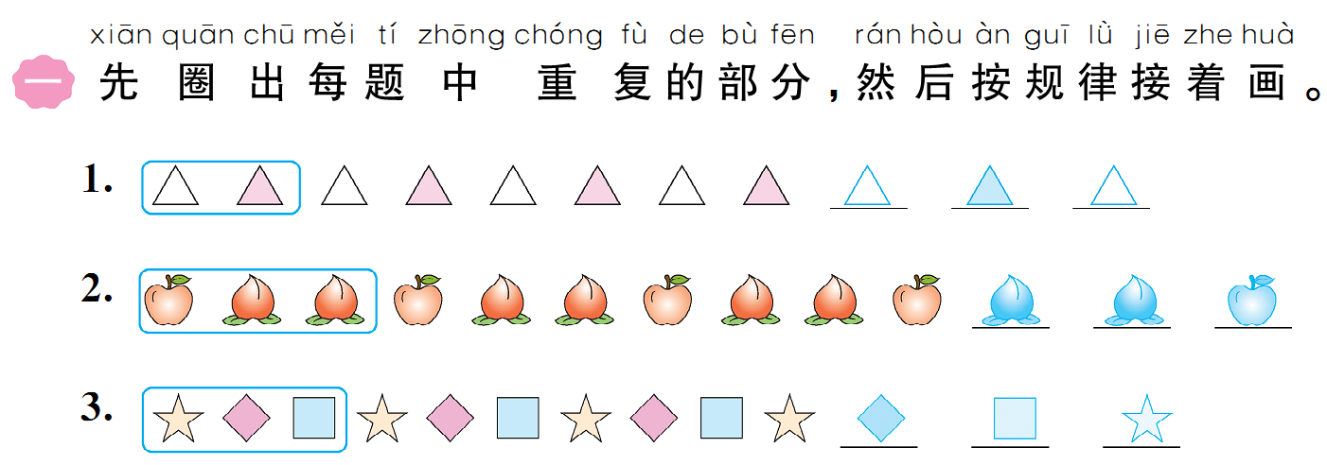

Slide 6
